Slide 1
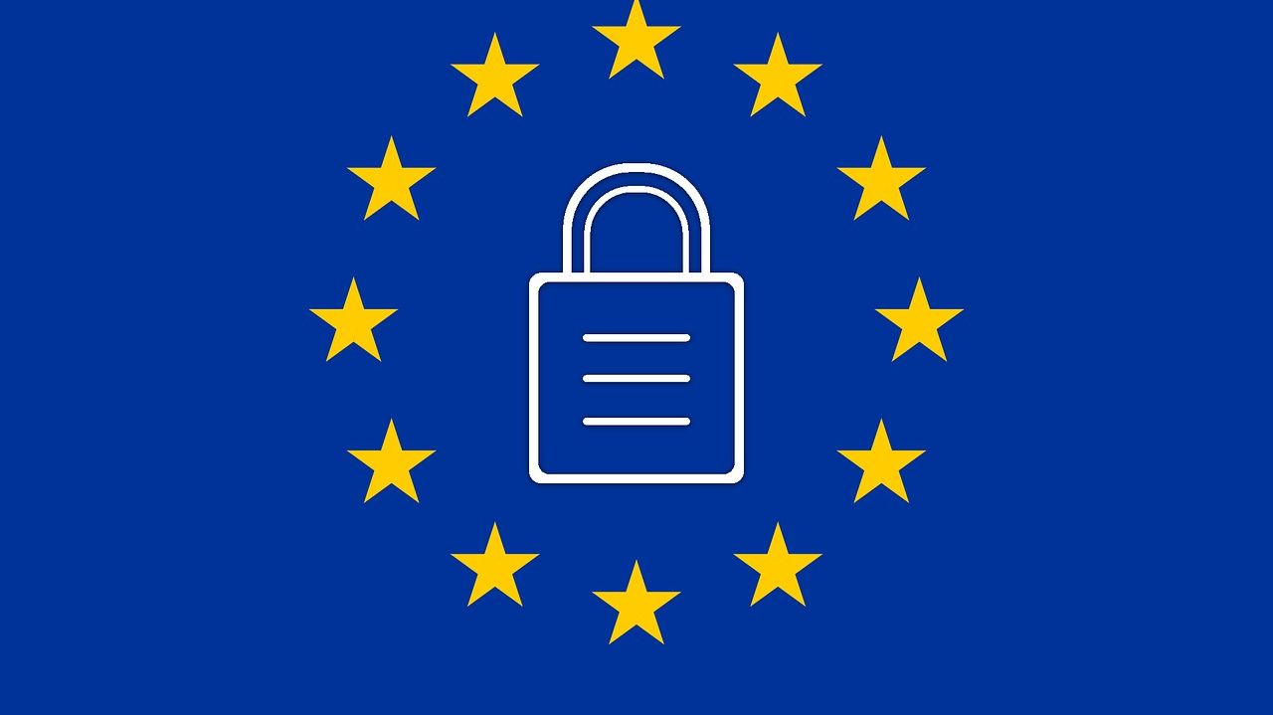
Die neue EU-Datenschutz-Grundverordnung (DSGVO)
Foto: harakir (CC0 Public Domain), via Pixabay

Slide 2
Welche Rechte habe ich?
Erweiterung der Auskunftsrechte
Recht auf Vergessen
Recht auf Daten Portabilität
Meldepflicht von Datenlecks
Datenschutz durch technische und organisatorische Maßnahmen

Slide 3
Die neun Wichtigsten Punkte
Ersetzt das Datenschutzgesetz aus 1995
Regulation der EU - muss im nat. Gesetz verankert werden
Inkludiert viel mehr Daten als persönliche Daten
Betrifft nicht nur Unternehmen in der EU
Betrifft nun auch „Datenverarbeiter“
Meldepflicht von Datenlecks (72 Stunden)
Datenaustausch wird einfacher
Massive Strafen für Unternehmen
Rechte von Benutzern werden verstärkt

Slide 4
Wichtige Begriffe
Data subject
Eine eindeutige Person oder ein identifizierbares Objekt
Data controller
Person oder Unternehmen welche persönliche Daten besitzt und entscheiden kann was damit passiert
Data processor
Eine Person oder ein Unternehmen das im Auftrag des data controller daten verarbeitet.

Slide 5
Wann wird die neue Regelung eingeführt?
25. Mai 2018

